Slide 1
1 장. 소개
오일석, 패턴인식, 교보문고, 2008.

Slide 2
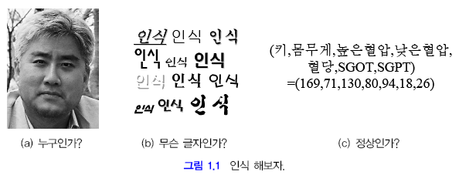
인식 (recognition)
사람과 동물의 인식 기능-매우 강건^{robust}
컴퓨터라는 기계도 인식할 수 있나?

Slide 3
1.1 왜 패턴 인식인가?
사람과 기계의 차이가 연구자들을 끌어들이는 매력으로 작용
  인식은 사람에게 극히 쉽다.
  인식은 기계에게 극히 어렵다.
과학적 접근
  뇌의 정보 처리 과정에 대한 어느 정도의 이해를 바탕으로
  뇌를 모방한 인식 컴퓨터에 대한 욕구
  예, 신경망 연구

Slide 4
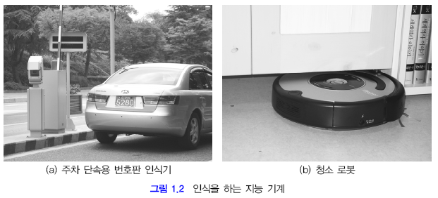
1.1 왜 패턴 인식인가?
공학적 접근
  우리 주위에 널려 있는 인식 기계
  기존 제품에 인식 기능 추가하여 부가 가치 높임
    우편물 분류기
    PDA 필기 입력기
    동작인식 핸드폰
    지문인식 마우스
    과속 단속기
    청소 로봇

Slide 5
1.1 왜 패턴 인식인가?
팽창하는 응용
  공장 자동화
  문서 인식
  음성 인식
  자연어 처리
  데이처 마이닝
  정보 검색
  사람 컴퓨터 인터페이스^{HCI}
  생체 인식
  지능 교통 시스템^{ITS}
  지능 자동차
  생물 정보학
  지능 로봇
  상황 인식
  …

Slide 6

1.2 어떻게 인식하나?
패턴 인식의 가장 간단한 관점
개념적으로 생각해 보자.
  얼굴이 작고, 코가 뾰족하고, 눈썹이 짙고, 눈이 작은 샘플이 잇다면,
    특징
      얼굴 크기 (x₁), 코의 모양 (x₂),눈썹의 짙은 정도 (x₃), 눈의 크기 (x₄)
    분류
      x₁=작다, x₂=뾰족하다, x₃=짙다, x₄=작다 라는 패턴이 들어왔을때, 이미 알고있는 지식에 비추어 아무개일 가능성이 높다라는 의사 결정 과정

Slide 7
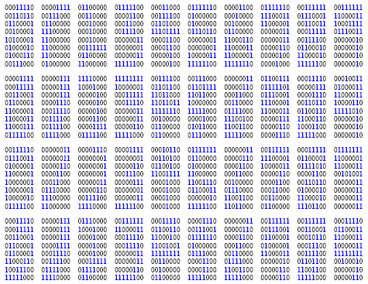
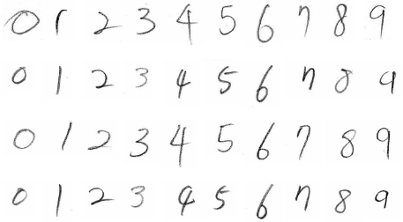
1.2 어떻게 인식하나?
데이터베이스 수집
  용어
    샘플
    훈련 집합과 테스트 집합
  고성능 인식 시스템을 만들기 위해서는 고품질 데이터베이스 필수
    양적 우수성과 질적 우수성
  필기 숫자 예

Slide 8
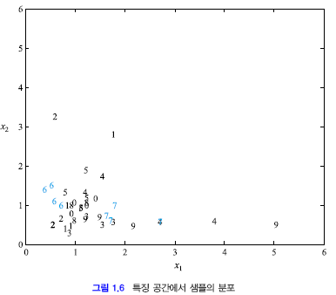
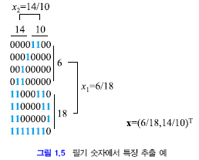
1.2 어떻게 인식하나?
특징 (필기 숫자 예)
  개별적인 화소를 특징으로 한다면,
    64개의 특징
    64-차원 특징 벡터 (feature vector) x=(x₁,…,x₆₄)
    이들 특징의 분별력은?
  검은 화소의 비율을 특징으로 한다면,
  중요한 문제
    분별력^{discriminating power}
    차원의 저주^{curse of dimensionality}

Slide 9
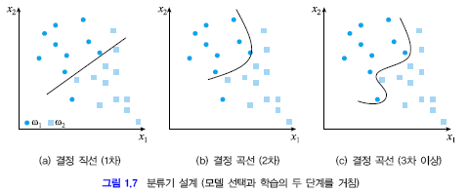
1.2 어떻게 인식하나?
분류
  두 단계의 설계
    모델 선택과 학습^{learning}
  선형 분류기와 비선형 분류기
    결정 직선, 결정 평면, 결정 초평면
    결정 곡선, 결정 곡면, 결정 초곡면

Slide 10
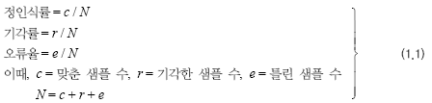
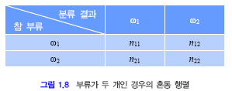
1.2 어떻게 인식하나?
성능 평가
  오류율 기준
  혼동 행렬^{confusion matrix}: 오류 경향 분석
  위험^{risk} 기준
    보통 암 환자를 정상이라 오분류하는 것은 정상인을 암 환자로 오분류하는 것보다 위험도가 크다.

Slide 11


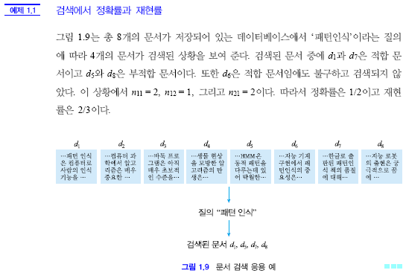
1.2 어떻게 인식하나?
성능 평가
  검출에서의 기준
  검색에서의 기준

Slide 12
1.2 어떻게 인식하나?
성능 평가
  일반화^{generalization}
    패턴 인식기의 테스트 집합 (한번도 안본 샘플)에 대한 성능
    과적합을 피하자.
    Occam의 칼날 “쓸데 없이 복잡하게 만들지 마라.” “단순한 것이 좋다.”
모델 선택을 위해,
  검증 집합
  재 샘플링
    k-겹 교차 검증
    붓스트랩

Slide 13
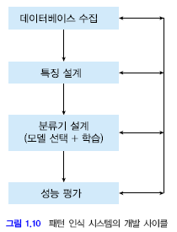
1.3 시스템 설계
패턴인식 시스템의 개발 사이클
  고품질 데이터베이스의 중요성
  다양한 피드백
  특징과 분류기의 밀접한 관련성
  시스템의 활용 범주의 일반성

Slide 14
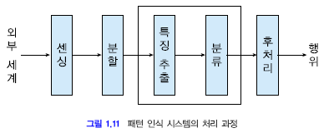
1.3 시스템 설계
패턴인식 시스템의 처리 과정
  현장 투입 (완전 자동 온라인 작동)
  분할 (segmentation) 모듈 필요
  다중 분류기 결합 채택 가능
  후처리: /패(파)/?/인(임)/시(식)/ →/패/턴/인/식/

Slide 15
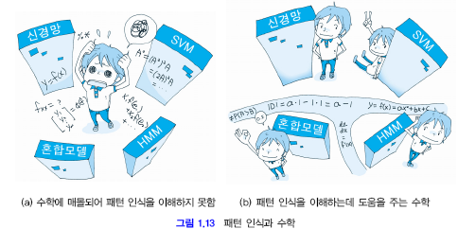
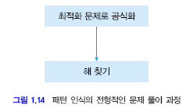
1.4 수학
패턴 인식은 수학을 많이 사용
  확률과 통계
  선형 대수
  정보 이론
  최적화
  미분
패턴인식에서 전형적인 문제 풀이 과정
분석적 풀이 vs. 수치적 풀이

Slide 16
1.5 자원
학회
  한국정보과학회 cvpr 연구회
  IAPR
저널
  IEEE Transactions on Pattern Analysis and Machine Intelligence
  Pattern Recognition
  Pattern Recognition Letters
  Pattern Analysis and Applications
  International Journal on Artificial Intelligence and Pattern Recognition
  …
표준 데이터베이스
  UCI repository
Wikipedia

Slide 17
1.5 자원
좋은 책
  Christopher M. Bishop, Pattern Recognition and Machine Intelligence, Springer, 2006.
  Sergios Theodoridis and Konstantinos Koutroumbas, Pattern Recognition. 3rd Ed., Academic Press, 2006.
  Richard O. Duda, Peter E. Hart, and David G. Stork, Pattern Classification, 2nd Ed., Wiley-Interscience, 2001.

